Slide 1
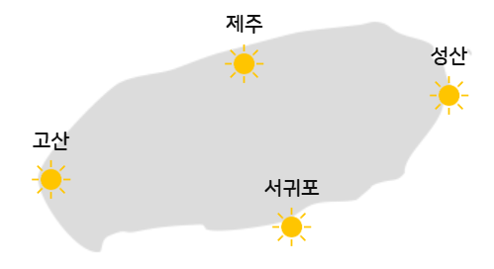
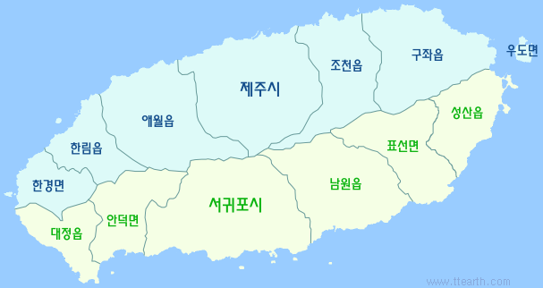
제주도에는 총 4 곳의 기상 관측 포인트 존재
결국 제주도의 모든 기상은 4개 중에 하나로 결정됨
제주 : 애월읍, 조천읍, 제주시
고산 : 한림읍, 한경면, 대정읍, 안덕면
서귀포 : 서귀포시, 남원읍, 표선면
성산 : 구좌읍, 성산읍, 우도면

Slide 2
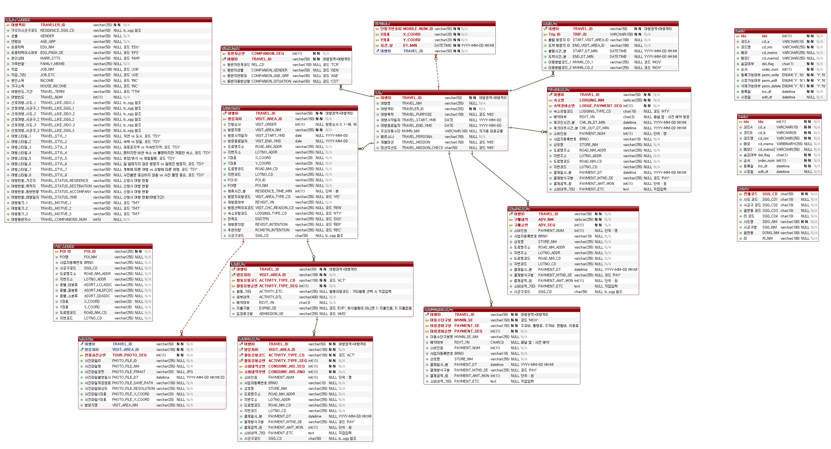
ERD
각 데이터의 엔티티가 Key 값으로 서로 연결되어 있어서,
데이터를 편하게 다루어 사용하기 위해 관계형 DB를 구축해서 사용함(MySQL)

Slide 3
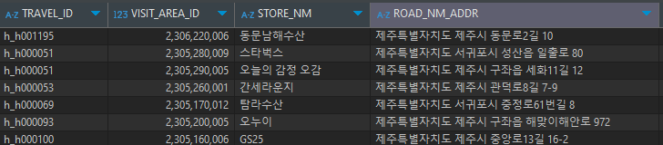
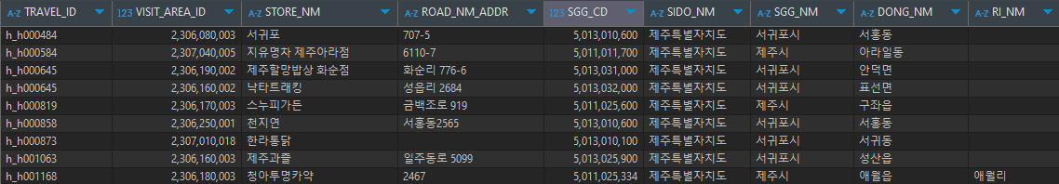
데이터 전처리 수행
1. 소비내역 테이블에 대한 기상테이블 데이터 연결
- 소비내역 테이블에 STATION_ID 컬럼 추가 및 도로명 주소에 ‘제주‘ 포함된 데이터 필터링
- ‘제주’가 포함되지 않은 데이터는 SGG_CD 사용

Slide 4
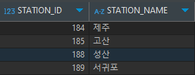
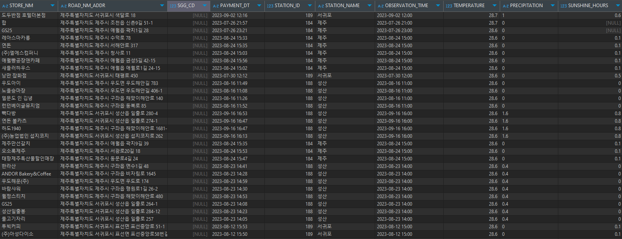
데이터 전처리 수행
1. 소비내역 테이블에 대한 기상테이블 데이터 연결
- 소비내역의 소비시간, 기상테이블의 관측시간, 그리고 STATION_ID를 사용하여 데이터 연결

Slide 5
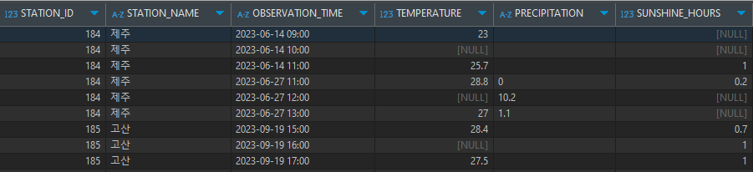
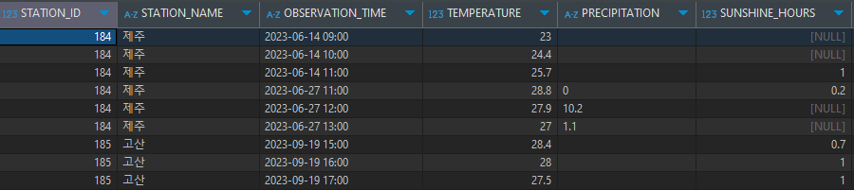
데이터 전처리 수행
2. 결측치 수정
- 기온
2023년 9월 19일 16시 고산, 2023년 6월 14일 11시, 2023년 6월 27일 12시 제주의 데이터가 없음.
각 지역의 결측값 앞, 뒤 시간의 평균값을 사용해서 변경

Slide 6

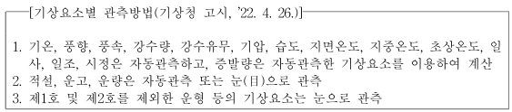
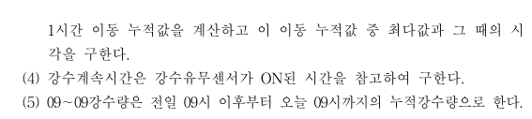
데이터 전처리 수행
2. 결측치 수정
- 강수, 일조(지상기상관측지침 참고)
- 강수의 결측치는 지상관측지침에 따라 강수유무센서가 ON 되지 않았기 때문에 NULL이 된 것이므로 0으로 봐도 무방
- 일조의 결측치는 일몰 이후에 발생한 것이기 때문에 이 또한 0으로 봐도 무방
따라서, 강수와 일조의 모든 결측치는 0으로 수정해서 처리

